Slide 1
Online projekt menedzsment
Készítette: Turcsán csaba, valyon balázs
Konzulens: dr.lengyel lászló

Slide 2
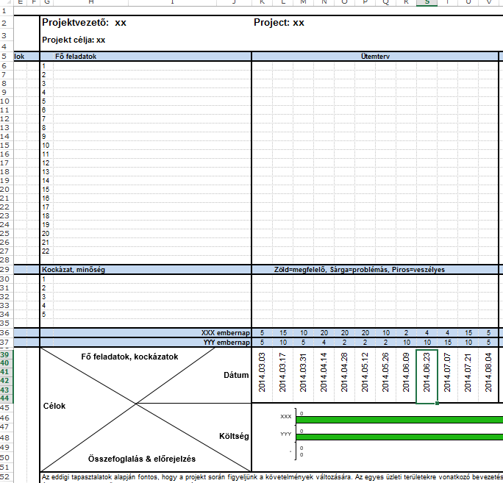
Eredeti probléma
Microsoft Excel-ben tárolt projekt adatok, akár bonyolult makrók is
Lokálisan tárolt adatfájlok, manuálisan el kell küldeni mindig
Cloud-alapú tárolás könnyít a dolgon, de a megnyitás problémás
Microsoft Excel vagy Open Office szükséges kliens gépen, minden platformon

Slide 3
Megoldás
Webalkalmazás a projekt megjelenítéséhez és szerkesztéséhez
Saját fájlformátum, JSON alapon (könnyű feldolgozás miatt, platformfüggetlen)
Google Drive alapú fájl tárolás, könnyű megosztás, automatikus replikáció
Chrome App drive integrációval → nincs szükség lokálisan telepített alkalmazásra, csak egy böngészőre
Minden operációs rendszer alól elérhető böngészővel
Ingyenes
Notes:
Sorrendet megcseréltem : első kettő bekezdés a tied lesz kifejteni, második kettő az enyém

Slide 4
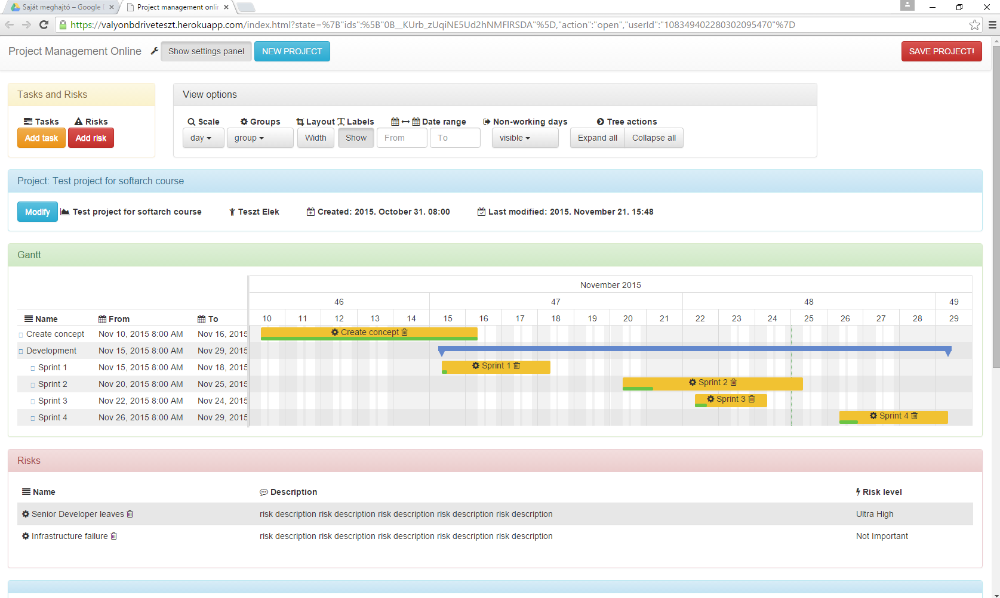
Megoldás
Notes:
Sorrendet megcseréltem : első kettő bekezdés a tied lesz kifejteni, második kettő az enyém

Slide 5
Megoldás: Webalkalmazás
Google autentikáció biztosítja a bejelentkezést és adatfolyam titkosítást
Angularjs-alapú valós idejű, kétirányú adatkötés
Tárolt adatok: projekt tulajdonságok, elvégzendő feladatok, kockázatok
Gant-chart megjelenítésben a feladatok (tasks)
Kockázatok felvétele prioritás szintekkel (risks)
Költségbecslés számítás órabér alapján
Minimálisan szükséges idő, Legkorábbi kezdési idő (EST), legkésőbbi befejezési idő (LCT) és tartalékidő alapján is

Slide 6
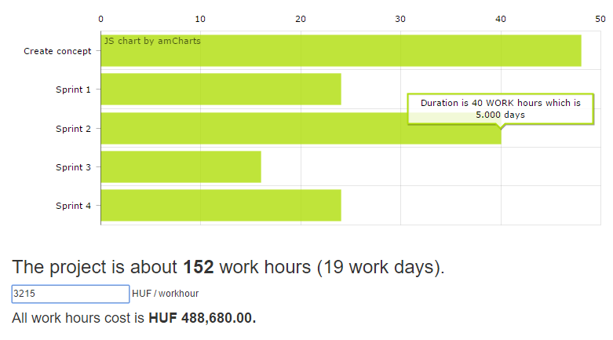
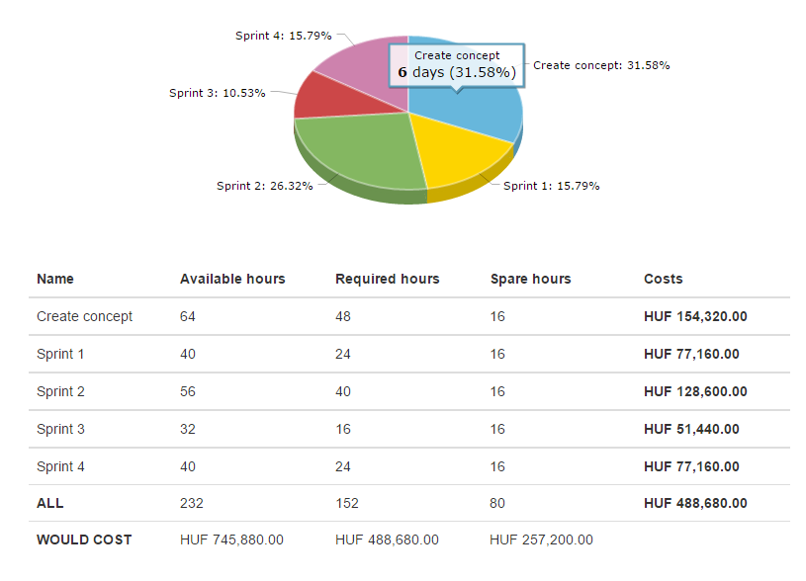
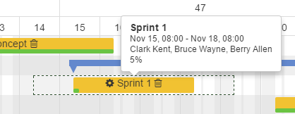
Költségbecslés
A projekt feladatainak adataiból diagramok generálódnak az átláthatóság növelése érdekében
Órabér megadásával az egyes projektek hossza alapján összesített becsléseket számol
Napi 8 óra munkaórával készül az idő becslés
Minimálisan szükséges idő alapján
Maximálisan szükséges idő alapján (EST-LCT)
A lehetséges problémákból, csúszásokból adódó tartalékidő mekkora költségtöbbletet jelent
EST-LCT

Slide 7
Google API és autentikáció
REST API a Google szolgáltatásokhoz (drive v2)
API használathoz kell egyedi azonosító az alkalmazáshoz
OAuth v2 autentikáció
Access Token alapú
Szolgáltatáseléréshez hagyományos Google autentikáció
Felhasználónév / jelszó
Jelenleg nagyon sok konfigurációt igényel:
Google Developer Console
Google Webmasters,
További konfigurációs fájlok (manifest), javascript-ben egyéb konfigurációs beállításokat át kell adni
A Google API-t és konfigurációs felületet most alakították át, így nagyon kevés naprakész dokumentáció. Beállítani nehéz, felhasználói élmény viszont jó!

Slide 8
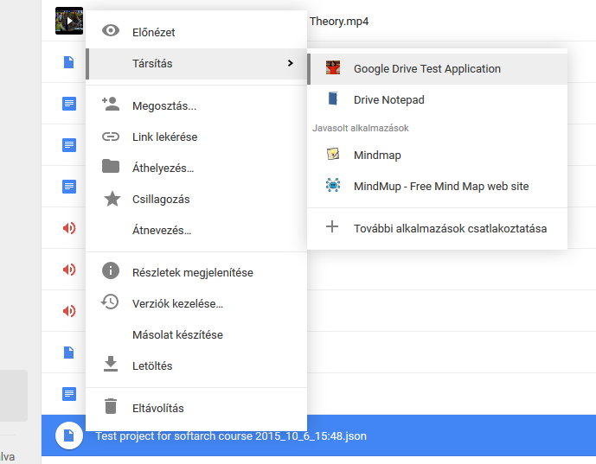
Google Drive Integráció
Külön beállítás az alkalmazás manifest fájljában
Google Developer Console-on sok kiegészítő beállítás a jogosultságokról
A projekt fájl társítható az alkalmazáshoz Google Drive-on
Alapértelmezetten az alkalmazás fogja megnyitni
Az alkalmazás egy saját szerverről fut, ahova átirányít a Drive és GET paraméterként átadja a fájl azonosítót, amely alapján az alkalmazás letöltheti az adatokat Drive-ról

Slide 9
További lehetőségek
További projekt költségvetés számítási lehetőségek hozzáadása
Komplexebb becslések és kimutatások készítése
Reszponzív mobil nézet: jelenleg csak közepes és nagy felbontásra (gant-chart átalakítását igényelné)

Slide 10
LIVE DEMO?

